Slide 1
Mempersiapkan Generasi Emas Tahun 2045 Melalui Gerakan Nasional Revolusi Mental*
Hamzah Upu **
* Disajikan dalam rangka kuliah umum, Universitas Madako, Toli-toli. Tgl 16 September 2022
** Dosen MIPA/PPS Universitas Negeri Makassar

Slide 2
Tantangan Pendidikan Masa Depan (Versus Revolusi Mental)
Arus globalisasi
Sistem Pendidikan yang rapuh
Nilai Budaya, belum mendukung sistem modern
Disrupsi teknologi 4.0
Keterbukaan informasi membawa nilai-nilai baru ditengah masyarakat tanpa fakta yang kuat (Post Truth)

Slide 3
Trend Pendidikan Masa Depan (Versus Revolusi Mental)
Guru/Dosen menguasai karakteristik peserta didik
Guru/Dosen menguasai karakteristik dan arah pengembangan bidang studi masing-masing
Guru/Dosen/Peserta didik berwawasan Luas
Guru/Dosen/Peserta didik mempunyai Pola Pikir yang Dinamis (Kreatif, Inovatif, dan Kritis terhadap perubahan dan struktur pengendalian zaman
Guru/Dosen/Peserta didik mampu berkomunikasi secara internasional
Guru/Dosen/Peserta didik mempunyai karakter yang patut diteladani

Slide 4
Masalah Pendidikan di Indonesia kaitannya dengan Revolusi Mental
Pendidikan belum menghasilkan manusia seutuhnya
Hasil pendidikan tidak seimbang antara kognitif dan afektif
Pendidikan model Top-Down (gaya bank-otak siswa sebagai safe deposit box)
Hasil pendidikan hanya memenuhi kebutuhan zaman, tetapi tidak kritis terhadap zaman

Slide 5
Strategi Dasar Menghadapi Globalisasi Pendidikan
Antisipasi perkembangan post truth dan disrupsi industri 4.0
Pengembangan perangkat dan pengelolaan sumber daya pendidikan, kependudukan, lingkungan dan kesehatan
Pengembangan dan pembinaan sistem nilai dalam masyarakat

Slide 6
Pengetahuan/Keterampilan/Sikap Masa Depan
Proffesional leadership
Shared vision and goals
A learning environment
Concentration on learning and teaching
High expectation
Positive reinforcement
Monitoring progress
Pupil rights and responsibility
Purposefull teaching
A learning organization
Home – university/school partnerships

Slide 7
Arah Perubahan dalam Bidang Pendidikan
Previous University/School Functions | University/School Functions Today
Cognitive domain leads to the form of rote. | Cognitive domain leads to the acquisition of knowledge, field study competence.
Skill domain leads to a mechanistic form. | Skill domain leads to life skills, creative thinking and motivation.
Value domain or character overlooked (ignored). | Value domain or character leads to shape attitudes toward self, others, environment, moral and work ethics, are concerned.
Interactive domain or relationship among students received less attention. | Interactive domain or relationship among students leads to a form of dialogue and open.

Slide 8
HASRAT UNTUK BERUBAH
Ketika aku masih muda dan bebas berkhayal,
Aku bermimpi ingin mengubah dunia.
Seiring dengan bertambahnya usia dan kearifanku,
Kudapati bahwa dunia tak kunjung berubah.
Maka cita-cita itu pun agak kupersempit,
Lalu kuputuskan hanya untuk merubah negeriku
Namun, tampaknya hasrat itu pun tiada hasil.
Tatkala usiaku makin senja,
Dengan semangatku yang masih tersisa,
Kuputuskan untuk mengubah keluargaku,
Orang-orang yang paling dekat denganku
Sayang, mereka pun tak mau diubah.
Kini, sementara aku berbaring menunggu ajal menjelang,
Tiba-tiba kusadari
Andaikan yang pertama-tama kuubah adalah diriku,
Maka dengan menjadikan diriku sebagai teladan,
Mungkin aku bisa mengubah keluargaku.
Lalu berkat inspirasi dan dorongan mereka,
Bisa jadi aku pun bisa memperbaiki negeriku
Kemudian siapa tahu, aku bahkan bisa mengubah dunia

Slide 9
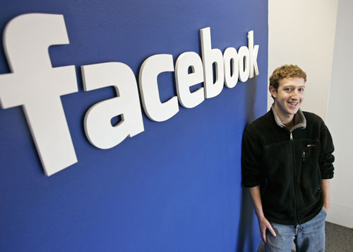
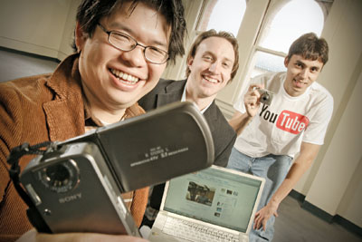
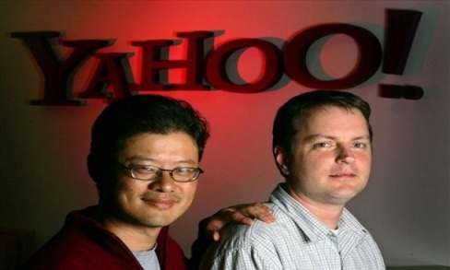
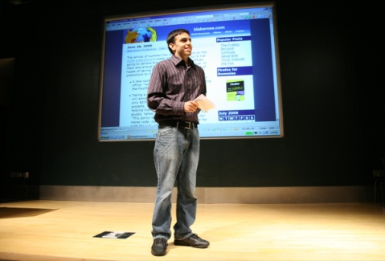
DELAPAN PEMUDA MENGUBAH TATANAN DUNIA
1. Mark Zuckerberg (kini 25 tahun/asal AS) Ketika menciptakan situs jejaring sosial Facebook, Mark Zuckerberg baru berusia 19 tahun. Facebook merupakan situs jejaring sosial terbesar kedua setelah MySpace .
2. Steve Shih Chen (31 tahun/Taiwan-AS), Jawed Karim (30 tahun/Jerman-AS), Chad Hurley (32 tahun/AS) Keduanya adalah pencipta dari situs "berbagi video online", YouTube. Mereka mendirikan YouTube pada 2005. Ketika itu, Chad berusia 28 tahun dan Steve 27 tahun. Pada Oktober 2006, YouTube diakuisisi (diambil alih kepemilikannya) oleh Google. Nilainya: 1,65 miliar dollar AS (Rp16,9 triliun).
3. Jerry Yang (40 Tahun/Taiwan-AS) dan David Filo (42 tahun/AS)
Pada tahun 1995, kedua orang ini menemukan Yahoo!, situs mesin pencari kedua terbesar setelah Google. Saat itu, Jerry berusia 26 tahun dan Filo 28 tahun. Tahun lalu, perusahaan raksasa Microsoft sempat ingin membeli Yahoo!. Nilai tawaran yang dibicarakan: 44,6 miliar dollar AS (Rp458,8 triliun).
4. Blake Aaron Ross (23 tahun/AS) Blake Ross adalah pemuda jenius yang menciptakan Mozilla, fasilitas penjelajah internet. Mozilla diluncurkan untuk umum pada November 2004. Saat itu, usia Blake baru 19 tahun!

Slide 10
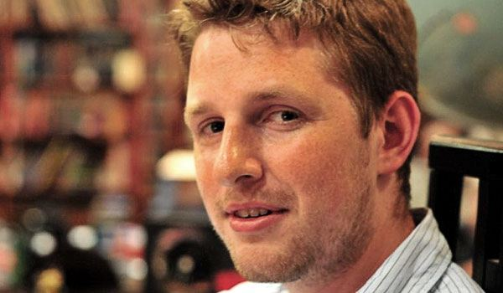
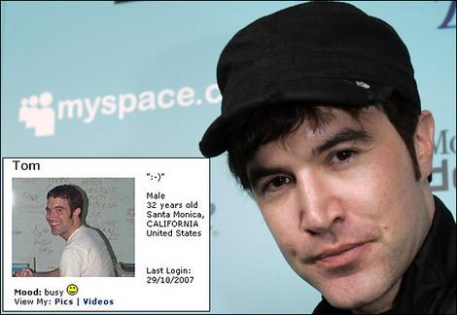
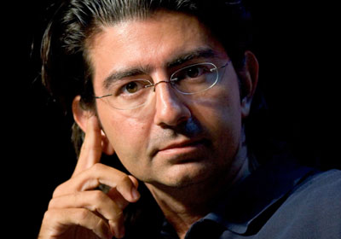
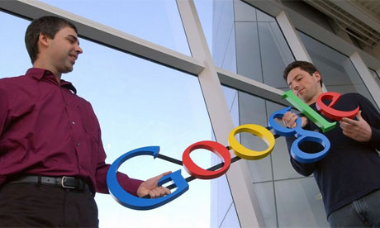
5. Matt Mullenweg (25 tahun/AS) Matt Mullenweg adalah pencipta situs penyedia blog gratisan: WordPress. Ia mulai baru berusia 19 tahun ketika mulai menciptakan cikal bakalnya WordPress menjadi tenar dalam waktu singkat. Alasannya, situs ini mudah dipakai dan selalu diperbarui. Hingga tahun 2008, tercatat ada 230 juta pengakses tetap dengan 6,5 miliar halaman WordPress yang bisa dilihat. Lalu, ada 35 juta posting baru dengan tambahan rata-rata empat juta posting setiap bulan.
6. Tom Anderson (38 tahun/Amerika Serikat) Tom Anderson merilis MySpace pada bulan Agustus 2003. Ada kesimpang siuran data mengenai usianya saat itu, namun berbagai sumber menyebut Tom berusia kurang dari 30 tahun ketika menciptakan MySpace. Saat ini, MySpace adalah salah satu situs jejaring sosial paling besar di dunia, yang bersaing ketat dengan Facebook. MySpace telah digunakan lebih dari 100 juta orang, dengan pengguna terbesar berasal dari kawasan Amerika Serikat.
7. Pierre Omidyar (41 tahun/Perancis-AS) Pierre Omidyar merilis eBay pada 4 September 1995. Saat itu, usianya 28 tahun eBay adalah situs lelang online. Awalnya, Pierre membuat eBay untuk menolong seorang teman dekat yang ingin menjual sebuah produk. Namun, tak lama kemudian, eBay berkembang pesat menjadi lahan bisnis yang amat prospektif. Kini, eBay adalah situs lelang online terbesar di dunia.
8. Larry Page (36 tahun/AS) dan Sergey Brin (35 tahun/AS) Keduanya merilis Google pada 4 September 1998. Saat itu, mereka baru berusia 25 tahun dan 24 tahun. "Kantor" pertama mereka adalah garasi. Google, mesin pencari yang bisa menampilkan segala jenis informasi ini, disukai banyak orang - terutama para mahasiswa. Maka, hanya dalam tempo waktu beberapa tahun saja, Google bisa berkembang amat pesat dan meraup keuntungan miliaran dollar AS. Kini, Google bisa disebut sebagai mesin pencari nomor satu di dunia.

Slide 11
“Pelaut yang ulung tidak akan lahir di laut yang tenang”
Ingat Semangat Thoriq bin Ziyad (Maju Mulia, Balik Terhina)
Anda tahu berapa kali Thomas Alfa Edison gagal? Ternyata sebanyak 9.998 Kali.

Slide 12
Motto Kebutuhan Lokal
Think Globally Act Locally

Slide 13
TERIMA KASIH

